Slide 1
Русский язык
11
класс
Употребление некоторых форм числительных и местоимений

Slide 2
Сегодня на уроке:
1
Поговорим об употреблении некоторых форм числительных и местоимений
2
Выполним упражнения по учебнику

Slide 3
Собирательные числительные
Собирательные числительные не употребляются с одушевлёнными существительными, обозначающими животных и лиц женского пола.
При одушевлённых существительных, обозначающих лиц мужского пола, употребляются как собирательные, так и количественные числительные
Три медведя (не трое медведей), четыре зайца (не четверо зайцев), две пианистки (не двое пианисток),
пять спортсменок
(не пятеро спортсменок)
Двое учеников -два ученика ,трое лицеистов -три лицеиста, шестеро врачей- шесть врачей

Slide 4
Собирательное числительное оба и обе
Собирательное числительное оба употребляется с существительными мужского рода, обе — женского рода.
оба юноши, обе девушки оба района, обе деревни

Slide 5
Обратите внимание!
В сочетаниях, включающих числительные два, три, четыре, слово более и существительное, форма последнего зависит от числительного и поэтому существительное ставится в родительном падеже единственного числа (то есть так же, как и без слова более).
Проехать четыре километра, отрезать три метра,
отъехать более двух километров,
отгадать два кроссворда.

Slide 6
Запомните!
В сочетаниях одушевлённых имён существительных с составными числительными, имеющими в своём составе слова два, три, четыре, форма винительного падежа сходна с формой именительного.
Приветствовать тридцать два боксёра, увидеть сто двадцать четыре пловца.
Сравните: приветствовать двух боксёров, увидеть четырёх пловцов.

Slide 7
Запомните!
Собирательные числительные употребляются с личными местоимениями: мы, вы, они.
Нас было четверо, пригласили нас четверых.

Slide 8
Упражнение 184
Перепишите, раскрывая скобки, согласуя данные в скобках числительные со словами, к которым относятся.
(Три, трое) спортсменов участвовали в заплыве на сто метров.
2. (Два, двое) суток движение транспорта было парализовано.
3. Въезд автомобилей был разрешён лишь в одни из (четыре, четверо) ворот.
4. (Шесть, шестеро) девушек поступили в магистратуру филологического факультета.
5. По (оба, обе) сторонам улицы были посажены ели.
6. Город расположен по (оба, обе) берегам реки.
7. К (восемь, восьмеро) целым (два, две) пятым прибавить (четыре, четверо) пятых.
8. После долгих лет разлуки встретились (три, трое) бывших однокашников.

Slide 9
Употребление местоимений
При употреблении местоимений избегайте двусмысленности. Например:
1. В комедии обличается провинциальное поместное дворянство. Среди них процветают чинопочитание и беззаконие.
Следует использовать форму единственного числа личного местоимения 3-го лица: Среди него процветают чинопочитание и беззаконие.

Slide 10
Примеры
2. Я попросил Азиза принести свои учебники
(чьи учебники? Азиза или рассказчика?)
Следует перестроить предложение так:
Я попросил Азиза принести мои (его) учебники.
или:
Я попросил Азиза, чтобы он принёс мои учебники.

Slide 11
Примеры
3.Тургенев считал, что время Базарова ещё не пришло, но тем не менее был уверен, что будущее за ним. (непонятно: за Базаровым или писателем).
Следует перестроить предложение так:
Тургенев считал, что время Базарова не пришло, но тем не менее считал, что будущее за Базаровым.

Slide 12
Упражнение 185
1.Анвар остался сиротой. Отец умер, когда ему (мальчику) было шесть лет.
2. Больной попросил сестру налить себе (ему) воды.
3. Комендант велел дворнику отнести к нему (к себе) вещи жильца.
4. Молодёжь хорошо овладевает английским языком.
Они (Она) принимают (принимает) активное участие в различных конкурсах, проводимых посольствами зарубежных стран.

Slide 13
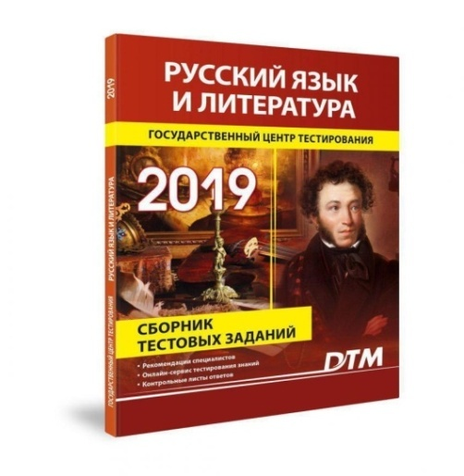
Готовимся к поступлению в вуз
Укажите вариант , в котором числительное употреблено неверно?
А) у обеих сестер
В) у двоих сестер
С) у троих мальчиков
D) на обоих берегах
Ответ: В

Slide 14
Готовимся к поступлению в вуз
Укажите вариант , в котором числительное употреблено верно?
А) обоих книг
В) у двоих сестер
С) трое суток
D) около полтора дня
Ответ: С

Slide 15
Сегодня на уроке:
1
Поговорили об употреблении некоторых форм числительных и местоимений
2
Выполнили упражнения по учебнику

Slide 16
Задание для самостоятельной работы
Закончить упражнения №184 и №185 на странице 135

